Slide 1
Конструктор Lego DUPLO
Мой первый конструктор

Slide 2
DUPLO
Преимущества марки
Безопасность: крупные детали без острых углов и граней изготовлены из экологически чистых и прочных материалов;
Продуманность конструкции каждой детали: кубики легко скрепляют даже годовалые малыши, а получившиеся конструкции отличаются надежностью;
Яркость и сочность цветов развивает цветовосприятие маленьких детей;
Функциональность: открывающиеся-закрывающиеся двери и окна, стреляющие пушки, сами ездящие и воспроизводящие звуки поезда и т.д.;
Универсальность: в серии присутствуют наборы, созданные специально конструкторы для мальчиков или конструкторы для девочек. Но на практике малыши обоих полов с одинаковым удовольствием играют со всеми комплектами
Широкий потенциал для развития ребенка: игра с Дупло развивает мелкую моторику, фантазию, дает первые представления о физических законах, знакомит с цветами, формами, счетом, на практике позволяет познать причинно-следственные связи, стимулирует к творчеству, учит работать со схемами.

Slide 3
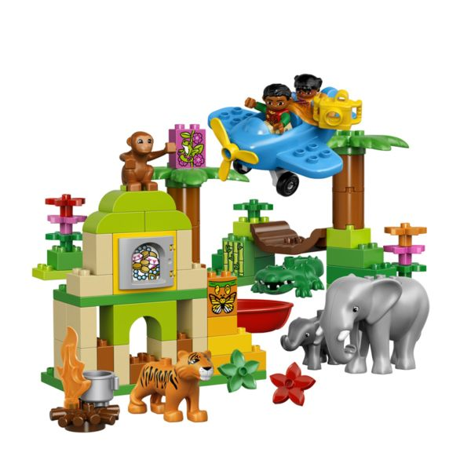
DUPLO
Серия DUPLO была создана специально для малышей 10-18-ти месяцев . Родители заметили интерес детей к конструктору, но они легко могли проглотить мелкие детали, засунуть фрагменты в нос, травмироваться достаточно острыми уголками и т.д.

Slide 4
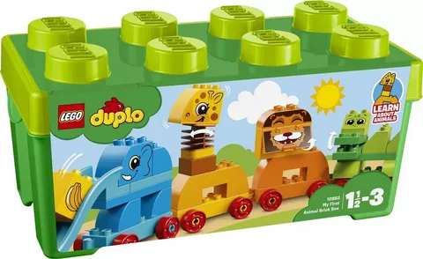
DUPLO
Кубики Дупло в 8 раз больше стандартных лего-деталей, и потому подходят даже для самостоятельной игры малышей, еще не справивших первый день рождения. Такие бруски невозможно проглотить. Они удобны для пока еще не слишком послушных пальчиков

Slide 5
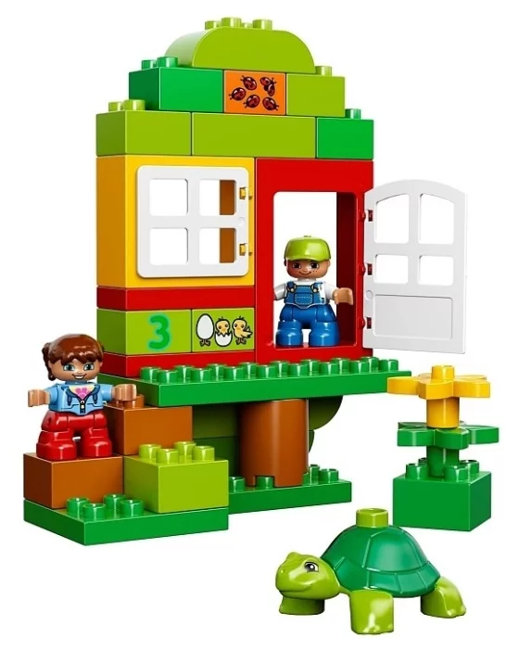
DUPLO
На коробках стоит маркировка «с полутора до 5 лет», но, согласно многочисленным отзывам, даже 10-месячные крохи с удовольствием играют глянцевыми брусочками. С кубиками легко придумать много развивающих увлекательных игр для детей самого раннего возраста.

Slide 6
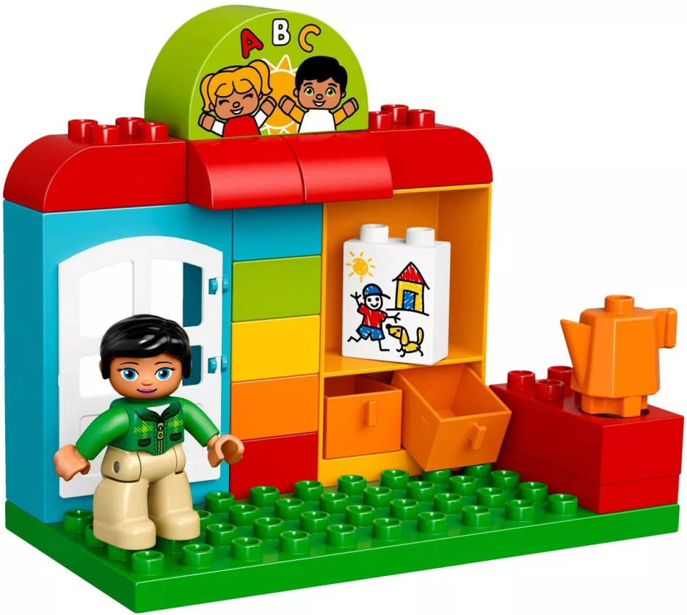
DUPLO
Детали DUPLO окрашены в яркие насыщенные цвета: синий, красный, желтый, белый, черный, зеленый, серый и другие. Малыши легко выучат их в игре.
Кубики приятны на ощупь и легко скрепляются – справится даже новичок

Slide 7
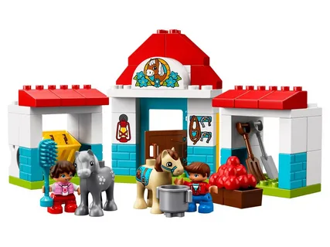
DUPLO
Учась строить, ребенок перестает разрушать, то есть переходит на новую ступень развития. Собранные модели надежны – они не разваливаются даже в условиях активной игры.

Slide 8
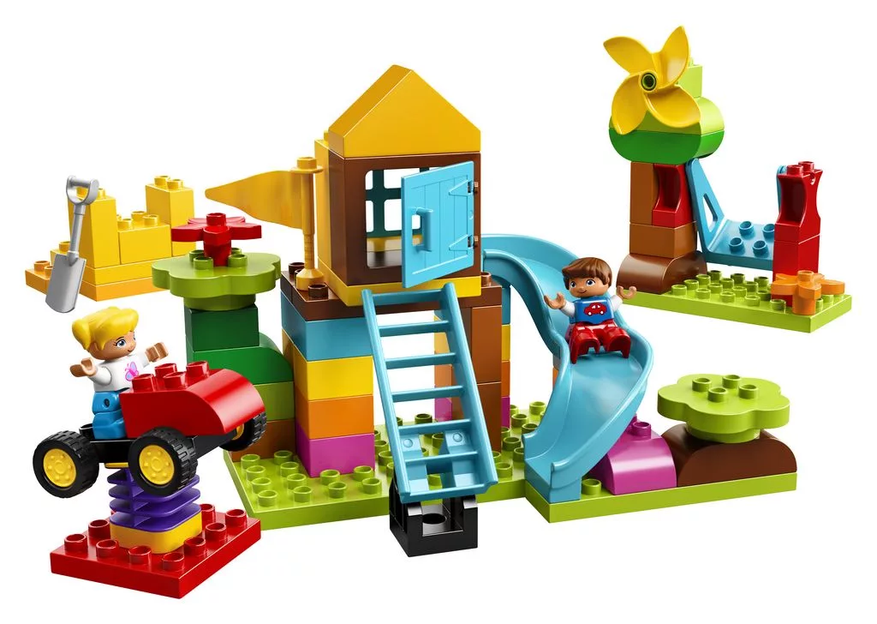
DUPLO
DUPLO – это мир, в котором присутствуют человечки, всевозможные животные, машины, мебель и т.д.
Это строительные наборы, представленные кубиками разных цветов и конфигураций, и тематические комплекты – средневековые замки, зоопарки, семейные домики, пожарные станции, больницы, сценки из диснеевских мультфильмов, аэропорты…

Slide 9
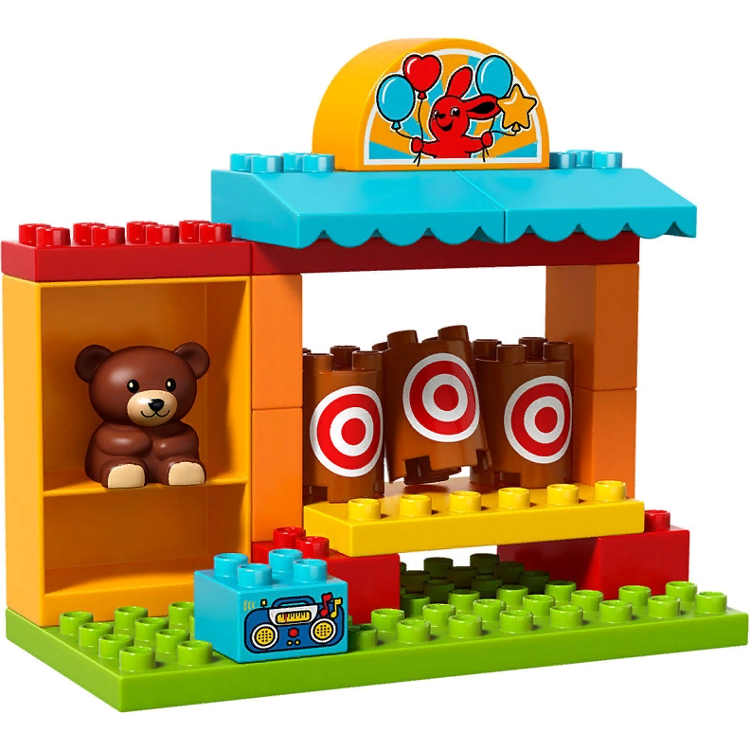
DUPLO
В итоге Дупло интересен не только дошкольникам: старшие братья-сестры и даже родители с удовольствием творят и фантазируют вместе с малышами.

Slide 10
СПАСИБО ЗА ВНИМАНИЕ

Slide 11
Источник информации
https://vash.market/detyam/igrushki-i-igry/vidy-konstruktora-lego.html

